Slide 3
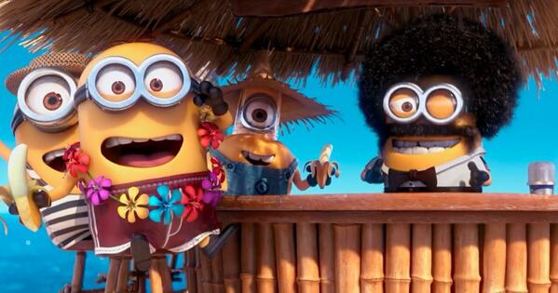
✗
BOAS FÉRIAS, COM
PROTEÇÃO E EM
SEGURANÇA PARA TODOS!
ATÉ SETEMBRO!

Slide 4
GEOGRAFIA A – 10.º E 11.º ANOS
BOAS FÉRIAS
Agrupamento de Escolas António Nobre
© Miguel Coelho 2021

